Slide 1
Antibiotické politiky

Slide 2

Kontext EU koncept „Jedno zdraví“

Slide 3

První AP v rámci EU: 2011 - 2016
  COM (2011) 748 – 17 Nov 2011
    5 year action plan
    Holistic approach
    7 key areas
    12 concrete actions

Slide 4
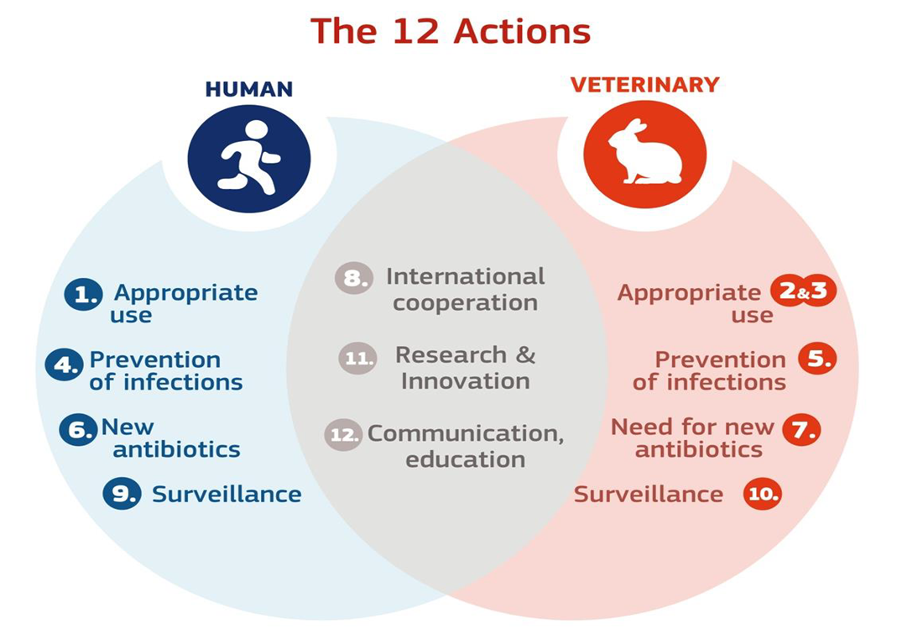
12 akcí AP EU 2011 - 2016

Slide 5

Nový AP EU – od 2017
Oblast humánní medicíny
Oblast zemědělství
Zvířata
Rostliny
Produkce potravin
Oblast životního prostředí

Slide 6
Nový EU Akční plán v boji s AMR
AMR jako priorita k řešení v sektoru veřejného zdraví
AP pro období (2011-2016) a následné zhodnocení
Nový EU One Health Action Plan proti AMR cíle:
      - Udělat z EU region s nejlepší praxí po stránce používání ATM
      - Posílit výzkum, vývoj a inovace
      - Přizpůsobit se „globálnímu přesahu problému“

Slide 7
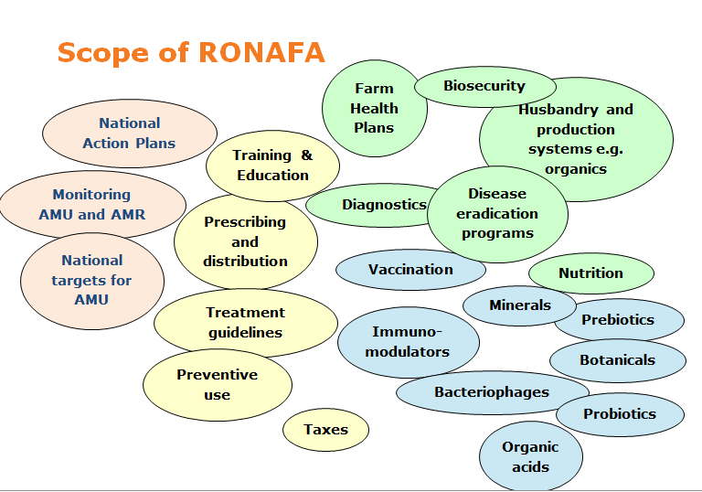
Další aktivity např.
RONAFA = Reduction Of the Need for Antimicrobials in Food animals and Alternatives

Slide 8


Slide 9

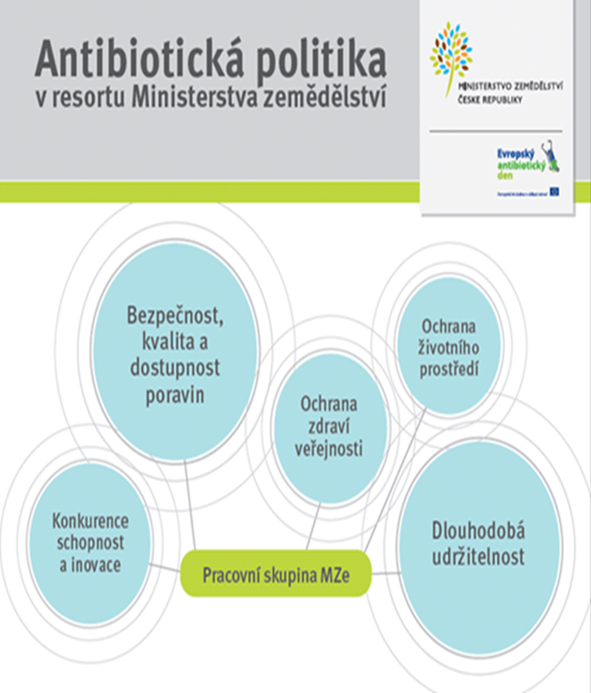

CZ tradice „One health“ konceptu: spolupráce HUM-VET
CZ „Antibiotická politika“ 90. léta
„One health“ = spolupráce CKS NAP, SKAP
Hum + vet – dlouhodobě, systematicky
Národní antibiotický program :
počátek 1995
Pokračování 2009 (Věstník MZ)
Resort Ministerstva zemědělství – klíčové
ustavení Pracovní skupiny pro AMR 2013
První Akční plán NAP CZ: 2011 – 2013
(hum+ vet)
Druhý Akční plán NAP CZ : 2019–2022
(hum + vet + envi(půda)

Slide 10
(První) Akční plán 2011-2013
Ambice vs výsledky : 8 priorit AP NAP veterinárních:
Surveillance AMR - HUM/VET: ANO (zoonotické/indikátorové)
NE (cílové patogeny)
2) Surveillance ATM spotřeby - HUM/VET: ANO (od 2003- současnost, kontinuální a stabilní vet systém)
3) Doporučené postupy pro antimikrobika/onemocnění/ cílové druhy zvířat
(HUM má konsensy a doporučené postupy) : NE (vet … nebylo i z důvodu chybějících AMR dat- vet patogeny v ČR)
4) Indikátory zodpovědného používání ATM: ANO (CIAs, premixy)
5) Podpůrná opatření pro posílení odpovědného používání
ATM ambulantní sektor ČÁSTEČNĚ
6) Implementace programů zodpovědného používání ATM v nemocnicích (HUM)
7) Kampaně pro zodpovědné používání ATM (i média) ČÁSTEČNĚ
8) NAP infrastruktura/ inovace a činnost antibiotických středisek NE
9) Informační podpora a promo NAP aktivitám ANO
10) Nemocniční infekce (HUM)

Slide 11
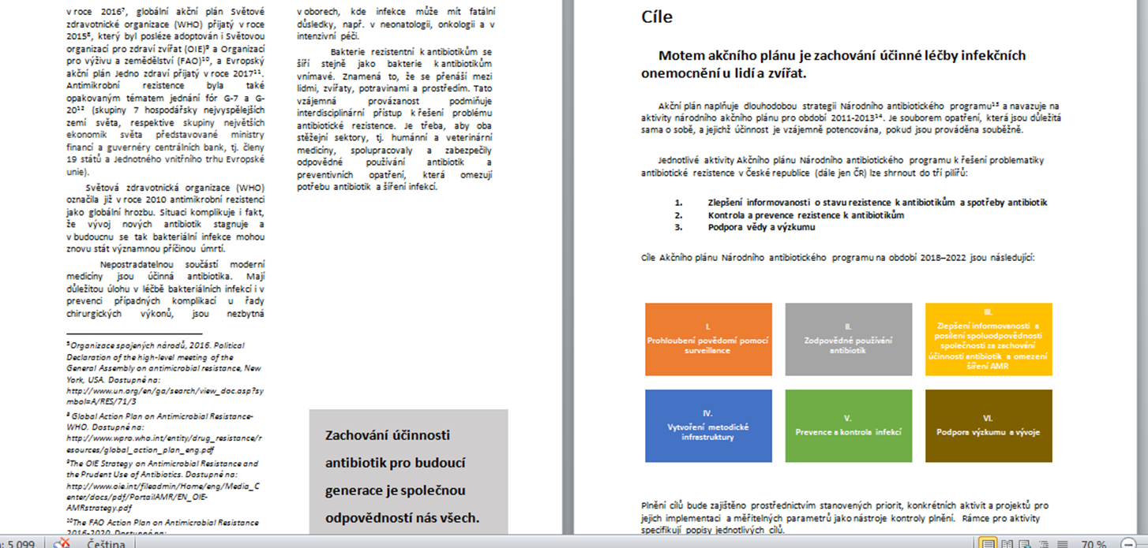
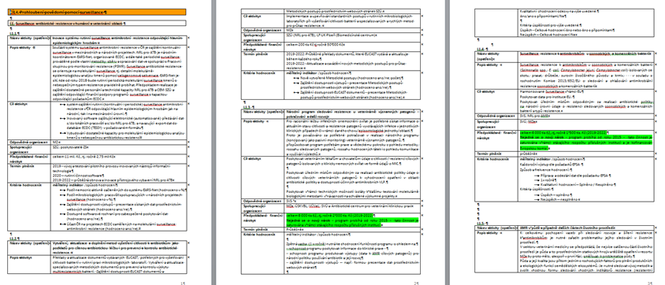
(Druhý ) Akční plán NAP – CZ 2019 - 2022
Obecná část : specifika
HUM a VET zohledněna a popsána
Detailně rozpracovaná realizační opatření AP pro praxi, včetně definování odpovědností.

Slide 12
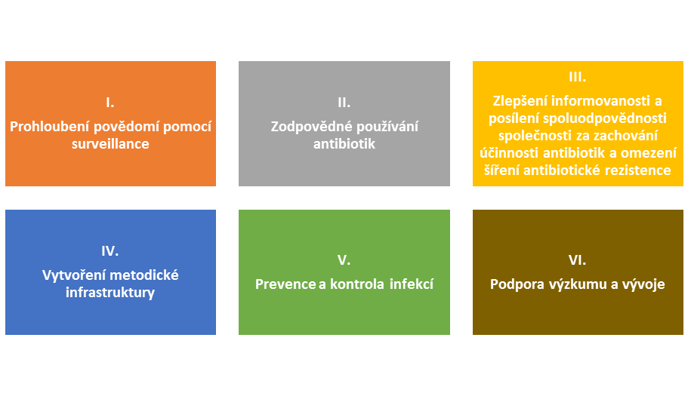
Nový národní akční plán od roku 2019
Cíle Akčního plánu Národního antibiotického programu na období 2019–2022 jsou následující:

Slide 13
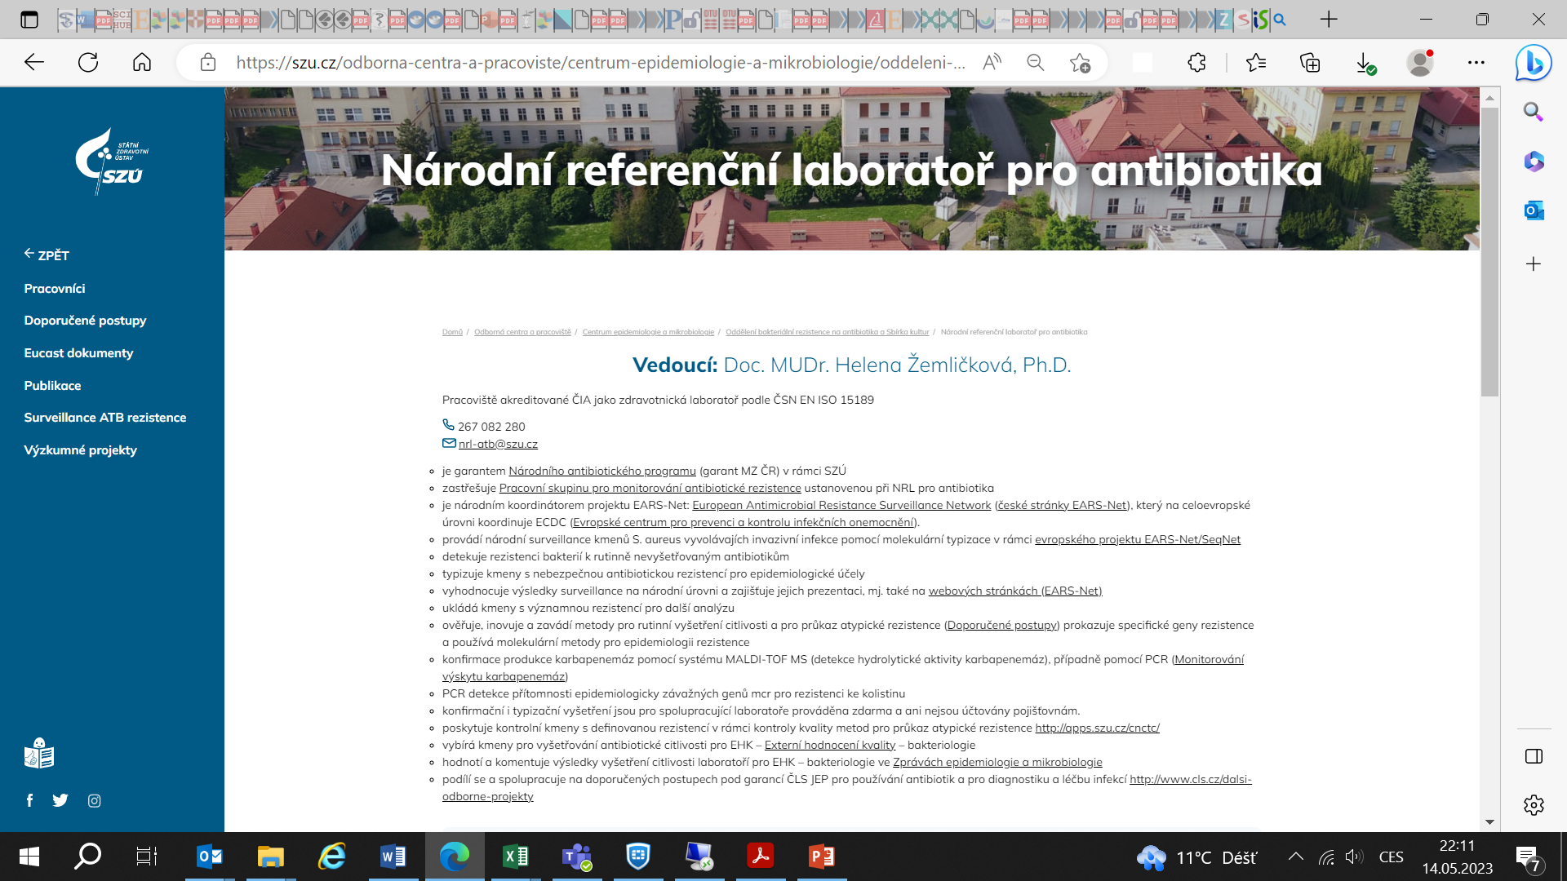
Důležité „linky“ na související aktivity

Slide 14
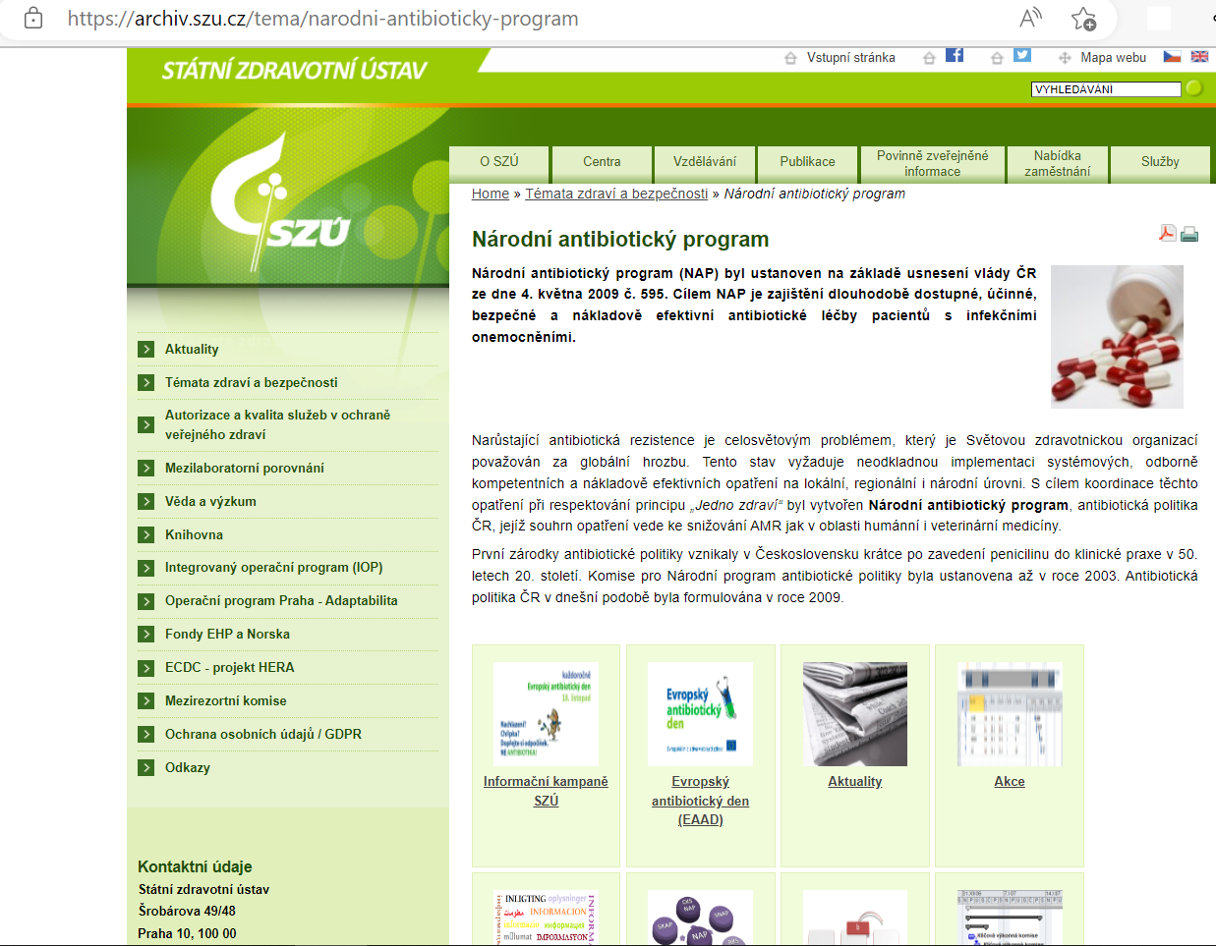
Zatím info i přes link na novém webu nasměrují čtenáře na tuto web stránku

Slide 15
Vybrané pojmy I
Antibiotika v humánní preskripci:
- Volná
- Vázaná (konzultace s ATB střediskem)
Antibiotika ve veterinární preskripci
- s indikačním omezením

Slide 16
Vybrané pojmy II
Humán: Seznam esenciálních antiinfektiv
Pravidelná aktualizace
Rozděleno dle spektra působení
Veterina: Antibiotika s indikačním omezením
Cef III a IV, FQ, ansamyciny, aminoglykosidy vyšších generací (do budoucna kolistin)

Slide 17
Východiska v oblasti VET
Monitoring reziduí cizorodých látek, včetně antimikrobik
v potravinách živočišného původu:
  maso, vnitřnosti, mléko, vejce, med
  SVS (portfolio registrovaných ATM) + ÚSKVBL (zakázané látky)
Monitoring rezistencí u zoonotických, komensálních, indikátorových bakterií
  salmonely, kampylobaktery (C. jejuni, C. coli) a Escherichia coli
  SVS a NRL pro AMR-vet (SVÚ)
Monitoring rezistencí cílových veterinár patogenů
  projekt III/2015 – současnostSVS a SVÚ – Praha, Jihlava a Olomouc
  pasívní monitoring (vzorky standardně odebírané z nemocných zvířat: testování MIC u izolátů vybraných patogenů z majoritních druhů:
  drůbež, prasata, skot (masný – respi a GIT, mléčný – mastitis)
  Kumulované (anonymizované k jednotlivým chovům) výsledky publikovány
Spotřeby antimikrobik
  Od roku 2003, pro srovnání analýza trendů 2010 – 2016
  Výrazný pokles celkových spotřeb (2010 – 2015 cca o 1/3, další sestupný trend)
  Výsledky web SVS
  Výsledky web EFSA
  web SVS
  web EMA/ESVAC
  web ÚSKVBL

Slide 18
Bezpečnost konzumenta
Rezidua VLP
MRL = maximální limit reziduí
max tolerovaná hodnota v potravinách živočišného původu
Ochranné lhůty
Všechny poživatelné komodity
OL = doba od posledního podání VLP do okamžiku, kdy je možno použít potravinu k lidkému konzumu nebo zpracování pro lidksý konzum

Slide 19
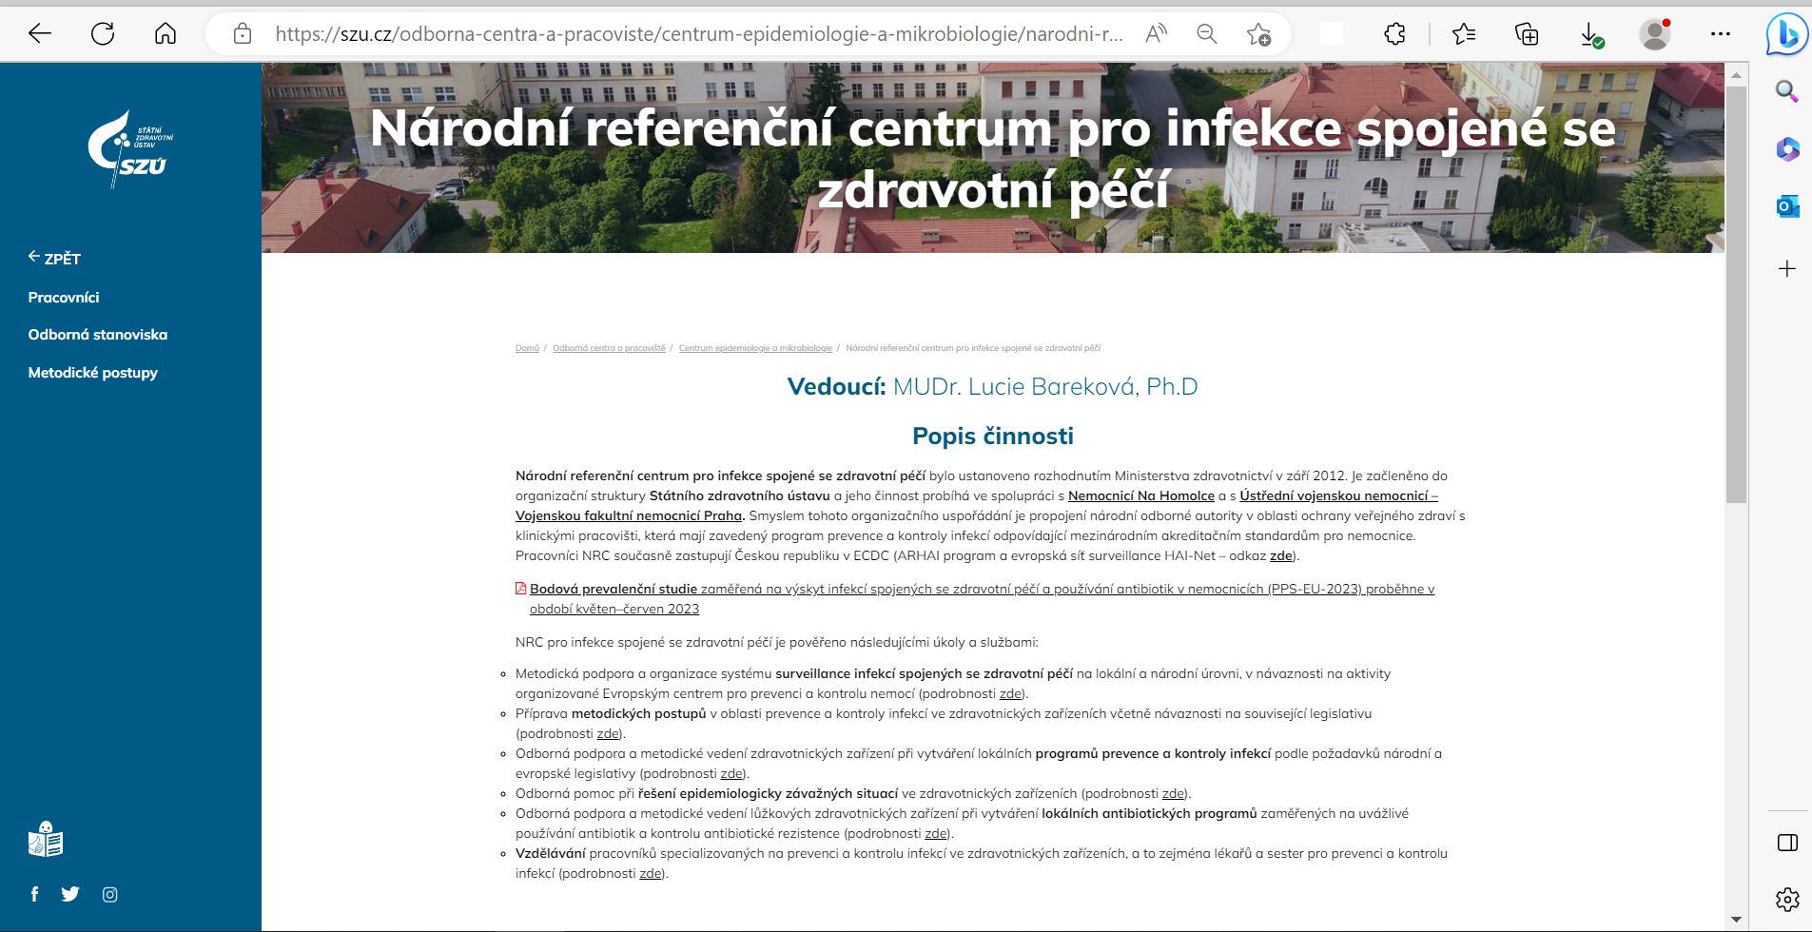
Zajímavosti SZÚ

